Slide 1

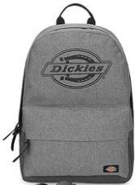
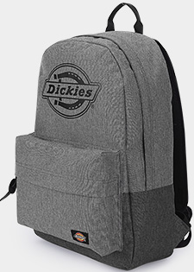
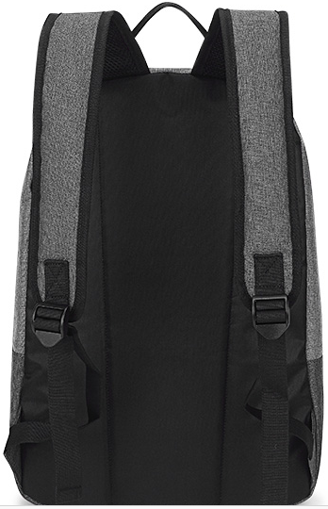
品 牌：Dickies
名 称：Dickies 潮流简约纯色双肩包
产品型号：174M90LBB07GY01
规格参数：310*140*430mm,520g
颜 色：灰色
材 质：面料100%聚酯纤维 里料100% POLYESTER
商品介绍：始于1922年，享誉全球的，美式风情下的活力休闲魅力，材质防晒不褪色，耐磨防刮，各类场合均能轻松胜任。
市 场 价：599元
税种类别：增值税
含税不含运供价 ：115元
库 存：常备+生产
生产周期：60天
https://detail.tmall.com/item.htm?spm=a1z10.5-b-s.w4011-15043622417.161.789085bbr3Zeup&id=560844176710&rn=208917501e13aee46c897cee829971ad&abbucket=10&skuId=3675840402858

